Slide 1
«Пришла весна –
расцвел подснежник»
(2 младшая группа)
Кушнир Т.В.
Воспитатели ДОУ «Снегири»
Г.Нерюнгри

Slide 2
Цель занятия : формирование познавательного интереса у детей к изучению первых весенних цветов –подснежников через игровую деятельность, художественное слово и продуктивную деятельность

Slide 3
Задачи:
1.Раскрыть понятие первого весеннего цветка, познакомить со строением, особенностями.
2. Обогащать словарь детей через художественное слово .
3.Развивать мелкую моторику рук при помощи пальчиковых игр .
4.Воспитывать любовь и бережное отношение к природе .
5.Закреплять умение аккуратно раскрашивать не выходя за линию

Slide 4
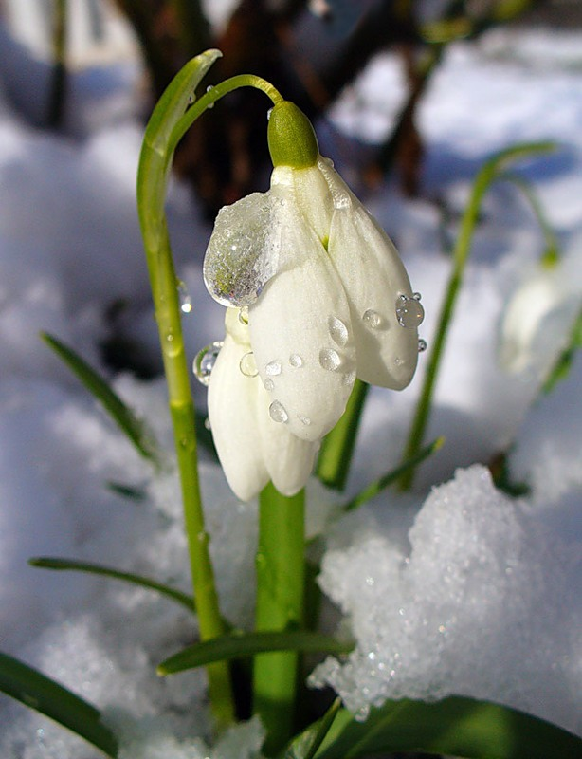
Ребята , отгадайте загадку
На тонкой ножке висит колокольчик
Он первый цветет, весну зовет
Правильно, подснежник

Slide 5
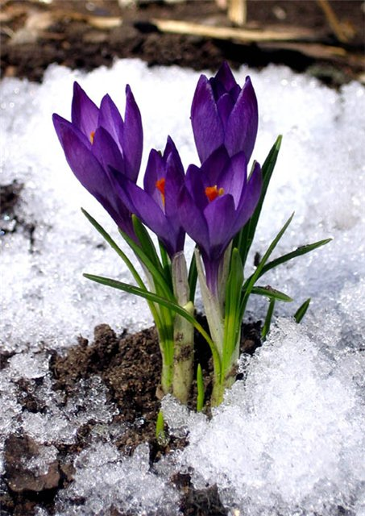
Подскажите мне, о чем мы сегодня будем говорить.
-О подснежнике и о весне

Slide 6
Растопило снежинку на верхушке сосны. Упала горячая капля на снег. Пробила сугроб и сухую листву. Там, где она упала, показалась зеленая стрелочка. А на ней расцвел голубой цветок. Смотрит на снег и удивляется:
«А не рано ли я проснулся? Нет не рано, пора-пора, запели птицы
-Ребята, о каком времени года говорится в рассказе? ( Ответы детей).
-Как вы догадались?
-Почему вы так думаете? (Дети называют приметы весны)

Slide 7
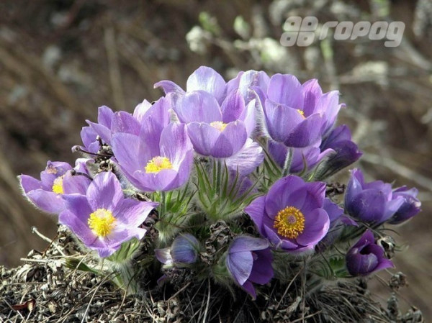
Правильно. Весной все просыпается, расцветает. И появляется первый цветок – подснежник. Он символ весны и тепла. Почему он так называется? Подснежник появляется на проталинах. Он хоть и нежный, хрупкий, но гордый и смелый, растет рядом со снегом, его обдувает холодный ветер, но он не боится, а гордо стоит на своей тонкой ножке
Во многих странах 19 апреля отмечают красивый весенний праздник – День подснежника. А у нас в Якутии этот праздник отмечают 18 мая.
Этот день символизирует наступление тепла и солнечных дней

Slide 8
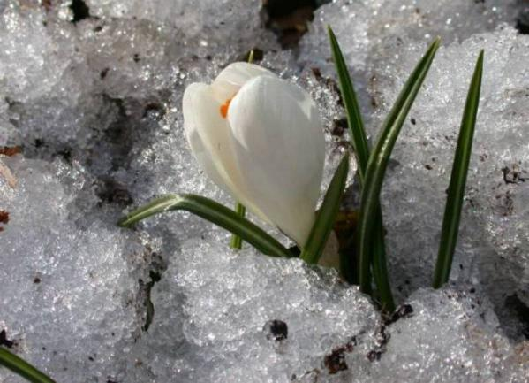
На Руси существовала легенда, что однажды Зима – старуха со своими спутниками Стужей и Ветром решила не пускать на землю Весну. Все цветы испугались ее угроз, кроме подснежника, который выпрямил свой стебелек и смог выбраться из – под снежного покрывала. Увидело Солнце его лепестки и согрело землю теплом, открыв дорогу весне

Slide 9
.
Игра «Солнечный лучик».
Дети садятся на корточки и закрывают глаза.
- Мы играли, играли и немного устали. Присели отдохнуть и
задремали. Но вот солнечный лучик:
коснулся глаз - откройте глаза;
коснулся лба - пошевелите бровями;
коснулся носа - наморщите нос;
коснулся губ - пошевелите губами;
коснулся подбородка - подвигайте челюстью;
коснулся плеч - приподнимите и опустите плечи;
коснулся рук - потрясите руками;
коснулся ног - лягте на спину и подрыгайте ногами.
Солнечный лучик поиграл с вами и скрылся - вставайте, ребята

Slide 10
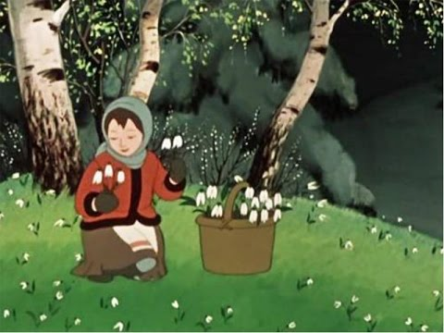
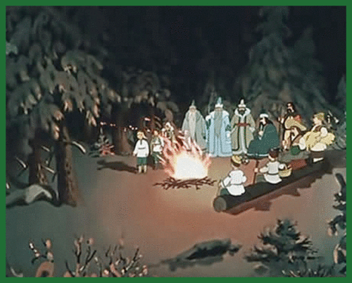
Ребята, а в какой сказке девочка зимой отправилась собирать подснежники?
Двенадцать месяцев

Slide 11
«Найди ошибку в рассказе»
Наступила весна. Заяц поменял цвет шубки – был серым, а стал белым
Наступила весна. Медведь ложится в берлогу спать

Slide 12
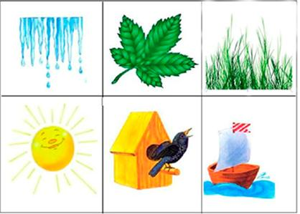
Ребята, давайте повторим признаки весны

Slide 13
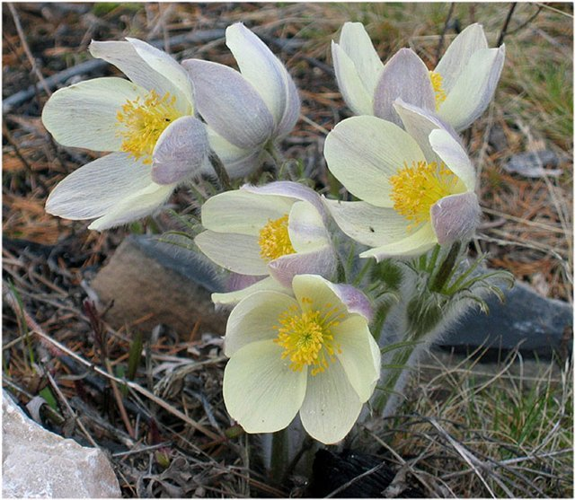
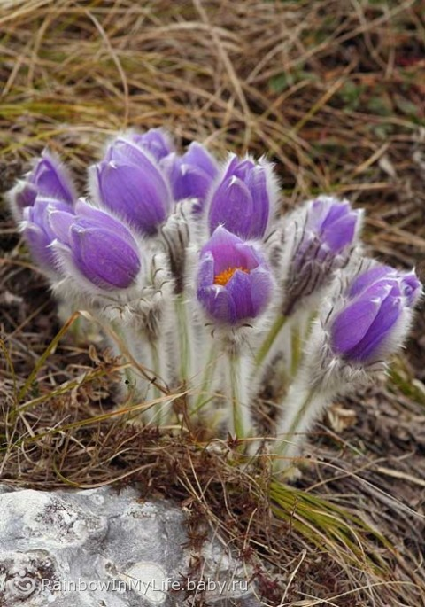
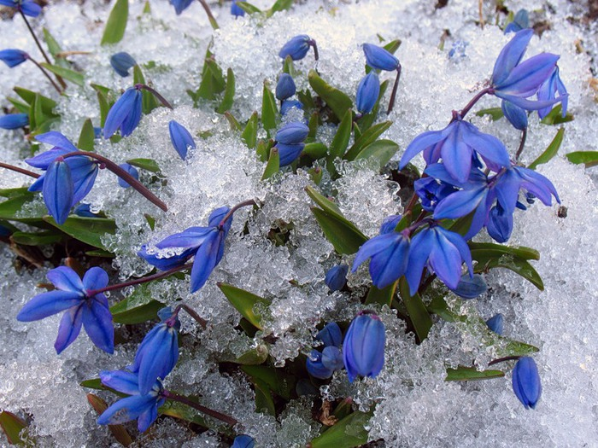
«Рассматривание картинок»

Slide 14
Я приготовила для вас листочки с изображением подснежников. Вам необходимо их раскрасить, аккуратно, не выходя за линию.
Но прежде мы с вами поиграем пальчиками:
- Нежный цветок появился в лесу,
-Первым встречает он солнце, весну.
-Утром все раскрыл лепестки,
-В мягкой землице его корешки

Slide 15
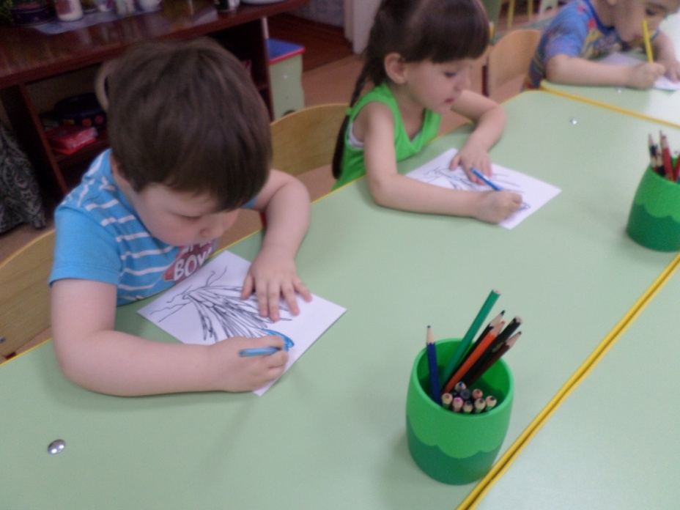
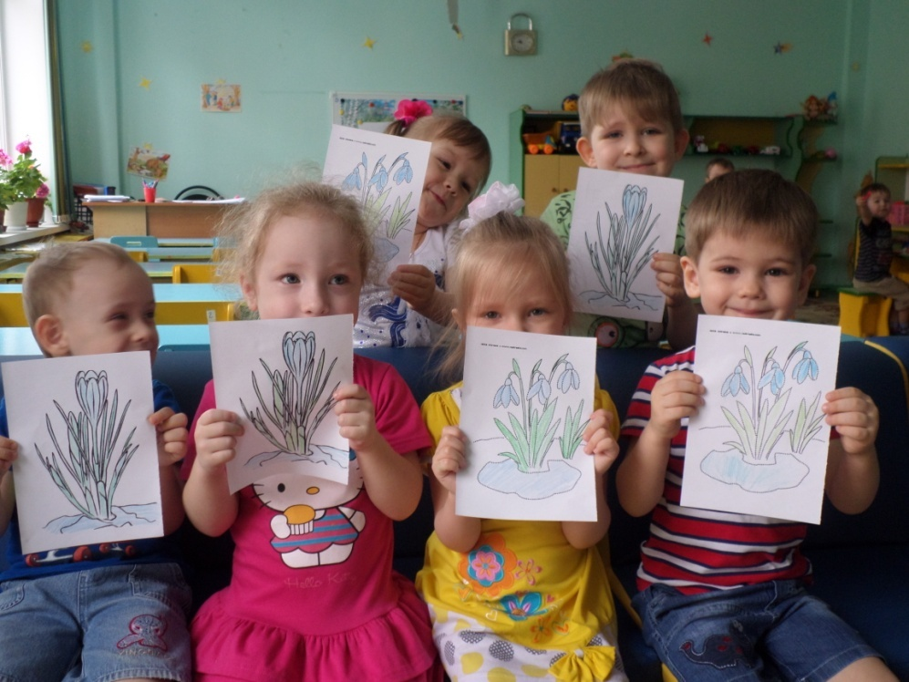
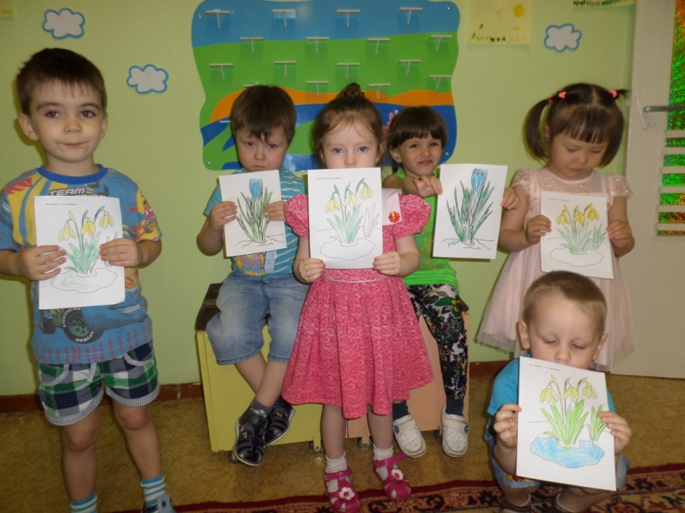
Практическая деятельность

Slide 16
Конец!

